Slide 1

ЦЕНТР КРЕДИТНОЙ ПОДДЕРЖКИ ПРЕДПРИНИМАТЕЛЬСТВА
АМУРСКОЙ ОБЛАСТИ
ПРОГРАММЫ
ЛЬГОТНОГО МИКРОФИНАНСИРОВАНИЯ
для СМСП и самозанятых граждан
бизнескредит28.рф

Slide 2




ОСНОВНЫЕ ПРОГРАММЫ МИКРОФИНАНСИРОВАНИЯ
СТАРТ
до 2 млн. руб.
Ставки от 3,75 до 7% годовых
СТАНДАРТ
до 5 млн. руб.
Ставки от 3,75 до 7% годовых
РЕФИНАНСИРОВАНИЕ
до 5 млн. руб.
Ставки от 3,75 до 7% годовых
КОММЕРЧЕСКАЯ ИПОТЕКА
до 5 млн. руб.
Ставки от 3,75 до 7% годовых
САМОЗАНЯТЫЙ
до 500 тыс. руб.
Ставки от 3,75 до 7% годовых
ЭКСПРЕСС ПОДДЕРЖКА
до 500 тыс. руб.
Ставки от 7,5 до 9,5% годовых
ПРОИЗВОДИТЕЛЬ
до 5 млн. руб.
Ставка 5% годовых
IT ТЕХНОЛОГИИ
до 5 млн. руб.
Ставка 3% годовых
ЛОГИСТИКА
до 5 млн. руб.
Ставка 5% годовых
СТАРТ ПЛЮС
до 700 тыс. руб.
Ставка 3% годовых

Slide 3


ДЛЯ НАЧИНАЮЩИХ СМСП, ЗАРЕГИСТРИРОВАННЫХ МЕНЕЕ 12 МЕСЯЦЕВ
СТАРТ
СТАРТ ПЛЮС
Сумма займа
до 2 000 000 рублей
Сумма займа
до 700 000 рублей
Срок займа
до 36 месяцев
Срок займа
до 36 месяцев
Ставка
от 3,75 до 7%* годовых
Ставка
3% годовых
На какие цели
на любые цели, связанные
с созданием и развитием бизнеса
На какие цели
на любые цели, связанные
с созданием и развитием бизнеса
ОБЕСПЕЧЕНИЕ
ОБЕСПЕЧЕНИЕ
Подбирается индивидуально в зависимости от суммы микрозайма:
Поручительство платежеспособного ФЛ/ИП/ЮЛ
Залог ликвидного имущества
Поручительство регионального гарантийного фонда до 70% от суммы микрозайма
Без залога и поручительств до 200 000 руб.
Поручительство регионального гарантийного фонда до 70% от суммы микрозайма
ПОРЯДОК ПОГАШЕНИЯ
Аннуитетный платеж
Дифференцированный платеж
Сезонный график
Возможно предоставление отсрочки
по выплате основного долга до 3 месяцев
ПОРЯДОК ПОГАШЕНИЯ
Аннуитетный платеж
Дифференцированный платеж
Сезонный график
Возможно предоставление отсрочки по выплате основного долга до 3 месяцев
*до 31.08.2023 Акция «#Япредприниматель»

Slide 4


ДЛЯ СМСП, ЗАРЕГИСТРИРОВАННОГО БОЛЕЕ 6 МЕСЯЦЕВ
СТАНДАРТ
КОММЕРЧЕСКАЯ ИПОТЕКА
РЕФИНАНСИРОВАНИЕ
Сумма займа
до 5 000 000 рублей
Сумма займа
до 5 000 000 рублей
Сумма займа
до 5 000 000 рублей
Срок займа
до 36 месяцев
Срок займа
до 36 месяцев
Срок займа
до 36 месяцев
Ставка
от 3,75 до 7* % годовых
Ставка
от 3,75 до 7* % годовых
Ставка
от 3,75 до 7* % годовых
На какие цели
на любые цели, связанные
с созданием и развитием бизнеса
На какие цели
приобретение коммерческой недвижимости или земельных участков под коммерческую застройку
На какие цели
погашение действующих кредитов банков/договоров лизинга
(ВАЖНО! полностью и частично)
ОБЕСПЕЧЕНИЕ
ОБЕСПЕЧЕНИЕ
ОБЕСПЕЧЕНИЕ
Подбирается индивидуально в зависимости от суммы
микрозайма:
Поручительство платежеспособного ФЛ/ИП/ЮЛ
Залог ликвидного имущества
Поручительство регионального гарантийного фонда
до 70% от суммы микрозайма
Без залога и поручительств до 200 000 руб.
Подбирается индивидуально в зависимости от суммы
микрозайма:
Залог приобретаемого ликвидного имущества
Поручительство регионального гарантийного фонда до 70% от суммы микрозайма
Без залога и поручительств до 200 000 руб.
Подбирается индивидуально в зависимости от суммы
микрозайма:
Поручительство платежеспособного ФЛ/ИП/ЮЛ
Залог ликвидного имущества
Поручительство регионального гарантийного фонда
до 70% от суммы микрозайма
Без залога и поручительств до 200 000 руб.
ПОРЯДОК ПОГАШЕНИЯ
ПОРЯДОК ПОГАШЕНИЯ
ПОРЯДОК ПОГАШЕНИЯ
Аннуитетный платеж
Дифференцированный платеж
Сезонный график
Возможно предоставление отсрочки по выплате основного долга до 3 месяцев
Аннуитетный платеж
Дифференцированный платеж
Сезонный график
Возможно предоставление отсрочки по выплате основного долга до 3 месяцев
Аннуитетный платеж
Дифференцированный платеж
Сезонный график
Возможно предоставление отсрочки по выплате основного долга до 3 месяцев
*до 31.08.2023 Акция «#Япредприниматель»

Slide 5




ДЛЯ СМСП, ЗАРЕГИСТРИРОВАННОГО
БОЛЕЕ 12 МЕСЯЦЕВ
ЭКСПРЕСС
ПОДДЕРЖКА
Сумма займа
до 500 000 рублей
Срок займа
до 24 месяцев
Ставка
от 7,5 до 9,5% годовых
На какие цели
пополнение оборотных средств
устранение кассовых разрывов
ОБЕСПЕЧЕНИЕ
Залоговое обеспечение не требуется
Для ЮЛ: поручительство учредителей
Для ИП: поручительство супруга/супруги
ПОРЯДОК ПОГАШЕНИЯ
Аннуитетный платеж

Slide 6


ДЛЯ ФИЗИЧЕСКИХ ЛИЦ, ПРИМЕНЯЮЩИХ «НАЛОГ НА ПРОФЕССИОНАЛЬНЫЙ ДОХОД»
ОТ 1 МЕСЯЦА ДЕЯТЕЛЬНОСТИ
САМОЗАНЯТЫЙ
Сумма займа
до 500 000 рублей
Срок займа
до 36 месяцев
Ставка
от 3,75 до 7* % годовых
На какие цели
На организацию и развитие деятельности, связанной с получением профессионального дохода
ОБЕСПЕЧЕНИЕ
Подбирается индивидуально в зависимости от суммы микрозайма:
Поручительство платежеспособного ФЛ/ИП/ЮЛ
Залог ликвидного имущества
Без залога и поручительств до 100 000 руб.
ПОРЯДОК ПОГАШЕНИЯ
Аннуитетный платеж
Дифференцированный платеж
Сезонный график
Возможно предоставление отсрочки по выплате основного долга до 3 месяцев
*до 31.08.2023 Акция «#Япредприниматель»

Slide 7



СПЕЦИАЛЬНЫЕ ПРОГРАММЫ
ДО 31 МАРТА 2023 ГОДА
IT-ТЕХНОЛОГИИ
Для субъектов МСП, осуществляющих
деятельность в области
информационных технологий
до 5 млн. руб.
3% годовых
ПРОИЗВОДИТЕЛЬ
Для субъектов МСП, деятельность которых
осуществляется в сфере обрабатывающего
производства
до 5 млн. руб.
5%* годовых
ЛОГИСТИКА
Для субъектов МСП, выстраивающих новые логистические связи;
Для субъектов МСП, осуществляющих деятельность в сфере транспортных услуг и транспортной обработки грузов
до 5 млн. руб.
5%* годовых
*до 31.08.2023 Акция «#Япредприниматель»

Slide 8



ОСОБЫЕ УСЛОВИЯ
ОСОБЫЕ УСЛОВИЯ
ДЛЯ ПРЕДПРИНИМАТЕЛЕЙ В МОНОГОРОДАХ АМУРСКОЙ ОБЛАСТИ
ДЛЯ БИЗНЕСМЕНОВ, ИМЕЮЩИХ СТАТУС «СОЦИАЛЬНЫЙ ПРЕДПРИНИМАТЕЛЬ»
Организация производства такими категориями
граждан товаров или услуг, а также реализация для
них различных товаров или услуг
г. Свободный
г. Тында
г. Райчихинск
Трудоустройство социально уязвимых категорий граждан
пгт. Прогресс
Ведение деятельности, направленной на решение
социальных проблем общества
3,75
3,75
% годовых
% годовых
максимальная процентная ставка
максимальная процентная ставка
*Для приоритетных проектов предпринимательства
при наличии залогового обеспечения
* При наличии залогового обеспечения

Slide 9

СПЕЦИАЛЬНАЯ ПРОГРАММА ДЛЯ УЧАСТНИКОВ СВО
СВОЁ ДЕЛО
ДЛЯ СМСП/САМОЗАНЯТЫХ ЛИЦ ЗАРЕГИСТРИРОВАННЫХ
БОЛЕЕ 1 МЕСЯЦА
Кто может воспользоваться
демобилизованный участник СВО
член семьи (супруг(а), мать, отец, сын, дочь), погибшего участника СВО
Сумма займа
до 2 000 000 рублей для СМСП
до 500 000 рублей для самозанятых
ОБЕСПЕЧЕНИЕ
Подбирается индивидуально в зависимости от суммы
микрозайма:
Поручительство платежеспособного ФЛ/ИП/ЮЛ
Залог ликвидного имущества
Поручительство регионального гарантийного фонда
до 70% от суммы микрозайма
Без залога и поручительств до 200 000 руб.
Ставка
1 % годовых
На какие цели
на любые цели, связанные
с созданием и развитием бизнеса
Срок займа
до 36 месяцев
ПОРЯДОК ПОГАШЕНИЯ
Аннуитетный платеж
Дифференцированный платеж
Сезонный график
Возможно предоставление отсрочки по выплате основного долга до 3 месяцев
*СВО – специальная военная операция.
Программа «СВОЁ ДЕЛО» действует до 30.12.2023

Slide 10
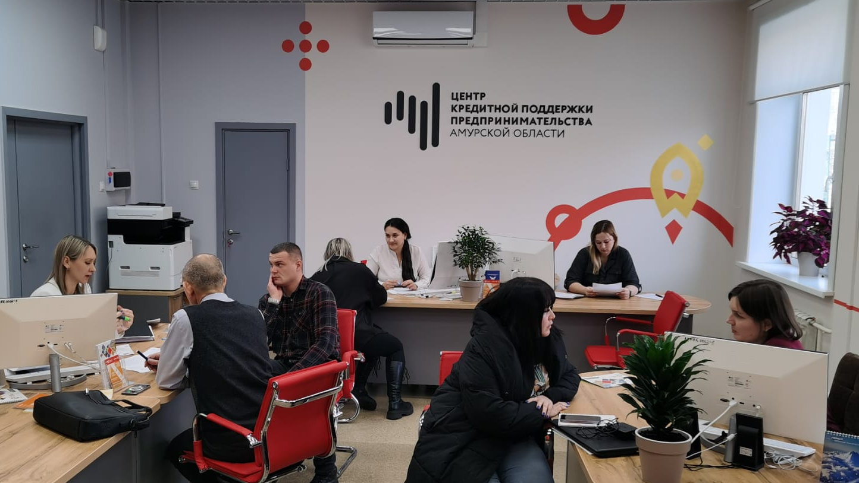
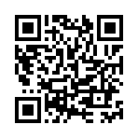


г. Благовещенск, ул. Амурская 38,
2 этаж, кабинет 203-204
+7 (4162) 770-730
+7-914-556-36-06 (WA)
ckpp28@mail.ru
бизнескредит28.рф
t.me/ckpp28

